Slide 1

Diferença entre templates de autômatos celulares de ordem k-ária
Qualificação de dissertação de mestrado
Aluno: William Barbosa dos Santos Orientador: Pedro Paulo Balbi de Oliveira
Outubro, 2017

Slide 2
Estrutura da Apresentação
Autômatos Celulares
Tema e Justificativa
Problema
Cronograma
Notes:
Notas introdutórias.

Slide 3
Autômatos Celulares
Autômatos Celulares
Aplicações
Notes:
No começo, detalhes do curso e/ou livros/materiais necessários para uma aula/projeto.

Slide 4

Autômatos Celulares
Tabela de transição da regra 30 do espaço elementar.
Notes:
No começo, detalhes do curso e/ou livros/materiais necessários para uma aula/projeto.

Slide 5

Autômatos Celulares
Autômato Celular, regra 30 com 30 timesteps.
Notes:
No começo, detalhes do curso e/ou livros/materiais necessários para uma aula/projeto.

Slide 6
Autômatos Celulares
Pesquisas na área
Metodologias
Problema
Notes:
No começo, detalhes do curso e/ou livros/materiais necessários para uma aula/projeto.

Slide 7
Templates
Soluções
Proposta
Notes:
No começo, detalhes do curso e/ou livros/materiais necessários para uma aula/projeto.

Slide 8
Templates - Núcleo
Tabela de transição da regra 30 do espaço elementar.
Notes:
No começo, detalhes do curso e/ou livros/materiais necessários para uma aula/projeto.

Slide 9
Templates - Núcleo
Tabela de transição da regra 30 do espaço elementar.
(0, 0, 0, 1, 1, 1, 1, 0)
Notes:
No começo, detalhes do curso e/ou livros/materiais necessários para uma aula/projeto.

Slide 10
Templates - Núcleo
Tabela de transição da regra 30 do espaço elementar.
(0, 0, 0, 1, 1, 1, 1, x)
Notes:
No começo, detalhes do curso e/ou livros/materiais necessários para uma aula/projeto.

Slide 11
Templates - Núcleo
Tabela de transição da regra 30 do espaço elementar.
(0, 0, 0, x₄, x₃ , x₂, x₁, x₀)
Notes:
No começo, detalhes do curso e/ou livros/materiais necessários para uma aula/projeto.

Slide 12
Templates - Núcleo
Tabela de transição da regra 30 do espaço elementar.
(0, 0, x₃ - 1, x₄, x₃ , x₂, x₁, x₀)
Notes:
No começo, detalhes do curso e/ou livros/materiais necessários para uma aula/projeto.

Slide 13
Templates – Representação Completa
(k,
r,
core,
postExpansionFn)
Quantidade de estados possíveis
Raio de ação da regra
Núcleo do template
Função de pós-espansão
Métodos pós-expansão:
IdentityMapper
ModKMapper
FilterKOutOfRange
FilterVariableAssignments
Não modifica a expansão
Modifica os resultados com a operação “mod k”
Retira as regras com valores fora do intervalo de k
Retira as regras que não obedeçam dada validação lógica
Notes:
No começo, detalhes do curso e/ou livros/materiais necessários para uma aula/projeto.

Slide 14
Templates – Regras de Exceção
(k→2,
r → 0.5,
core → (x₃ , x₂, x₀ + x₃, x₀),
postExpansionFn → IdentityMapper)
x₃ | x₂ | x₀ + x₃ | x₀
0 | 0 | 0 | 0
0 | 0 | 1 | 1
0 | 1 | 0 | 0
0 | 1 | 1 | 1
1 | 0 | 1 | 0
1 | 0 | 2 | 1
1 | 1 | 1 | 0
1 | 1 | 2 | 1
Notes:
No começo, detalhes do curso e/ou livros/materiais necessários para uma aula/projeto.

Slide 15
Templates – Regras de Exceção
(k→2,
r → 0.5,
core → (x₃ , x₂, x₀ + x₃, x₀),
postExpansionFn → FilterKOutOfRange)
x₃ | x₂ | x₀ + x₃ | x₀
0 | 0 | 0 | 0
0 | 0 | 1 | 1
0 | 1 | 0 | 0
0 | 1 | 1 | 1
1 | 0 | 1 | 0
1 | 0 | 2 | 1
1 | 1 | 1 | 0
1 | 1 | 2 | 1
Notes:
No começo, detalhes do curso e/ou livros/materiais necessários para uma aula/projeto.

Slide 16
Operação de Diferença (T_{m} - T_{s})
T_{m}
T_{s}
Notes:
No começo, detalhes do curso e/ou livros/materiais necessários para uma aula/projeto.

Slide 17
Operação de Diferença (T_{m} - T_{s})
T_{m}
T_{s}
T_{m} = (x2 + 1, x2, x1, x0)
T_{s} = (x3, x2, x1, x1 + 1)
T_{ms} = (x2 + 1, x2, x1, x1 +1)
T_{ms}
Notes:
No começo, detalhes do curso e/ou livros/materiais necessários para uma aula/projeto.

Slide 18
Operação de Diferença (T_{m} - T_{s})
T_{m} =
x₂ + 1 | x₂ | x₁ | x₀
1 | 0 | 0 | 0
1 | 0 | 0 | 1
1 | 0 | 1 | 0
1 | 0 | 1 | 1
2 | 1 | 0 | 0
2 | 1 | 0 | 1
2 | 1 | 1 | 0
2 | 1 | 1 | 1
T_{s} =
x₃ | x₂ | x₁ | x₁ + 1
0 | 0 | 0 | 1
0 | 0 | 1 | 2
0 | 1 | 0 | 1
0 | 1 | 1 | 2
1 | 0 | 0 | 1
1 | 0 | 1 | 2
1 | 1 | 0 | 1
1 | 1 | 1 | 2
T_{m} = (x2 + 1, x2, x1, x0)
T_{s} = (x3, x2, x1, x1 + 1)
Notes:
No começo, detalhes do curso e/ou livros/materiais necessários para uma aula/projeto.

Slide 19
Operação de Diferença (T_{m} - T_{s})
T_{m} =
x₂ + 1 | x₂ | x₁ | x₀
1 | 0 | 0 | 0
1 | 0 | 0 | 1
1 | 0 | 1 | 0
1 | 0 | 1 | 1
2 | 1 | 0 | 0
2 | 1 | 0 | 1
2 | 1 | 1 | 0
2 | 1 | 1 | 1
T_{s} =
x₃ | x₂ | x₁ | x₁ + 1
0 | 0 | 0 | 1
0 | 0 | 1 | 2
0 | 1 | 0 | 1
0 | 1 | 1 | 2
1 | 0 | 0 | 1
1 | 0 | 1 | 2
1 | 1 | 0 | 1
1 | 1 | 1 | 2
T_{m} = (x2 + 1, x2, x1, x0)
T_{s} = (x3, x2, x1, x1 + 1)
T_{ms} = (x2 + 1, x2, x1, x1 +1)
Notes:
No começo, detalhes do curso e/ou livros/materiais necessários para uma aula/projeto.

Slide 20
Operação de Diferença (T_{m} - T_{s})
T_{m} =
x₂ + 1 | x₂ | x₁ | x₀
1 | 0 | 0 | 0
1 | 0 | 0 | 1
1 | 0 | 1 | 0
1 | 0 | 1 | 1
2 | 1 | 0 | 0
2 | 1 | 0 | 1
2 | 1 | 1 | 0
2 | 1 | 1 | 1
T_{s} =
x₃ | x₂ | x₁ | x₁ + 1
0 | 0 | 0 | 1
0 | 0 | 1 | 2
0 | 1 | 0 | 1
0 | 1 | 1 | 2
1 | 0 | 0 | 1
1 | 0 | 1 | 2
1 | 1 | 0 | 1
1 | 1 | 1 | 2
T_{m} = (x2 + 1, x2, x1, x0)
T_{s} = (x3, x2, x1, x1 + 1)
T_{ms} = (x2 + 1, x2, x1, x1 +1)
T^{x}_{m} = (x3, 1, x1, x0)
T^{x}_{s} = (x3, x2, 1, x0)
Notes:
No começo, detalhes do curso e/ou livros/materiais necessários para uma aula/projeto.

Slide 21
Operação de Diferença (T_{m} - T_{s})
T_{m} =
x₂ + 1 | x₂ | x₁ | x₀
1 | 0 | 0 | 0
1 | 0 | 0 | 1
1 | 0 | 1 | 0
1 | 0 | 1 | 1
2 | 1 | 0 | 0
2 | 1 | 0 | 1
2 | 1 | 1 | 0
2 | 1 | 1 | 1
T_{ms} =
x₂ + 1 | x₂ | x₁ | x₁ + 1
1 | 0 | 0 | 1
1 | 0 | 1 | 2
2 | 1 | 0 | 1
2 | 1 | 1 | 2
T_{s} =
x₃ | x₂ | x₁ | x₁ + 1
0 | 0 | 0 | 1
0 | 0 | 1 | 2
0 | 1 | 0 | 1
0 | 1 | 1 | 2
1 | 0 | 0 | 1
1 | 0 | 1 | 2
1 | 1 | 0 | 1
1 | 1 | 1 | 2
T_{m} = (x2 + 1, x2, x1, x0)
T_{s} = (x3, x2, x1, x1 + 1)
T_{ms} = (x2 + 1, x2, x1, x1 +1)
T^{x}_{m} = (x3, 1, x1, x0)
T^{x}_{s} = (x3, x2, 1, x0)
T^{x}_{ms} = ((x3, 1, x1, x0), (x3, x2, 1, x0))
Notes:
No começo, detalhes do curso e/ou livros/materiais necessários para uma aula/projeto.

Slide 22
Operação de Diferença (T_{m} - T_{s})
T_{ms} =
x₃ | x₂ | x₁ | 1 – (x₁ + 1)
0 | 0 | 0 | 0
0 | 0 | 1 | -1
0 | 1 | 0 | 0
0 | 1 | 1 | -1
1 | 0 | 0 | 0
1 | 0 | 1 | -1
1 | 1 | 0 | 0
1 | 1 | 1 | -1
∪
1 – (x₂ + 1) | x₂ | x₁ | x₀
0 | 0 | 0 | 0
0 | 0 | 0 | 1
0 | 0 | 1 | 0
0 | 0 | 1 | 1
-1 | 1 | 0 | 0
-1 | 1 | 0 | 1
-1 | 1 | 1 | 0
-1 | 1 | 1 | 1
T_{ms} =
x₂ + 1 | x₂ | x₁ | x₁ + 1
1 | 0 | 0 | 1
1 | 0 | 1 | 2
2 | 1 | 0 | 1
2 | 1 | 1 | 2
T_{m} = (x2 + 1, x2, x1, x0)
T_{s} = (x3, x2, x1, x1 + 1)
T_{ms} = (x2 + 1, x2, x1, x1 +1)
T^{x}_{m} = (x3, 1, x1, x0)
T^{x}_{s} = (x3, x2, 1, x0)
T^{x}_{ms} = ((x3, 1, x1, x0), (x3, x2, 1, x0))
Notes:
No começo, detalhes do curso e/ou livros/materiais necessários para uma aula/projeto.

Slide 23
Operação de Diferença (T_{m} - T_{s})
T_{m} =
x₂ + 1 | x₂ | x₁ | x₀
1 | 0 | 0 | 0
1 | 0 | 0 | 1
1 | 0 | 1 | 0
1 | 0 | 1 | 1
2 | 1 | 0 | 0
2 | 1 | 0 | 1
2 | 1 | 1 | 0
2 | 1 | 1 | 1
I(T_{m}, T_{ms} ) =
x₂+1 | x₂ | x₁ | 1-(x₁+1)
1 | 0 | 0 | 0
1 | 0 | 1 | -1
2 | 1 | 0 | 0
2 | 1 | 1 | -1
T_{ms} =
x₃ | x₂ | x₁ | 1 – (x₁ + 1)
0 | 0 | 0 | 0
0 | 0 | 1 | -1
0 | 1 | 0 | 0
0 | 1 | 1 | -1
1 | 0 | 0 | 0
1 | 0 | 1 | -1
1 | 1 | 0 | 0
1 | 1 | 1 | -1
∪
1 – (x₂ + 1) | x₂ | x₁ | x₀
0 | 0 | 0 | 0
0 | 0 | 0 | 1
0 | 0 | 1 | 0
0 | 0 | 1 | 1
-1 | 1 | 0 | 0
-1 | 1 | 0 | 1
-1 | 1 | 1 | 0
-1 | 1 | 1 | 1
T_{m} = (x2 + 1, x2, x1, x0)
T_{s} = (x3, x2, x1, x1 + 1)
T_{ms} = (x2 + 1, x2, x1, x1 +1)
T^{x}_{m} = (x3, 1, x1, x0)
T^{x}_{s} = (x3, x2, 1, x0)
T^{x}_{ms} = ((x3, 1, x1, x0), (x3, x2, 1, x0))
Notes:
No começo, detalhes do curso e/ou livros/materiais necessários para uma aula/projeto.

Slide 24
Operação de Diferença (T_{m} - T_{s})
T_{m} =
x₂ + 1 | x₂ | x₁ | x₀
1 | 0 | 0 | 0
1 | 0 | 0 | 1
1 | 0 | 1 | 0
1 | 0 | 1 | 1
2 | 1 | 0 | 0
2 | 1 | 0 | 1
2 | 1 | 1 | 0
2 | 1 | 1 | 1
T_{s} =
x₃ | x₂ | x₁ | x₁ + 1
0 | 0 | 0 | 1
0 | 0 | 1 | 2
0 | 1 | 0 | 1
0 | 1 | 1 | 2
1 | 0 | 0 | 1
1 | 0 | 1 | 2
1 | 1 | 0 | 1
1 | 1 | 1 | 2
T^{x}_{s} =
x₃ | x₂ | 1 | x₀
0 | 0 | 1 | 0
0 | 0 | 1 | 1
0 | 1 | 1 | 0
0 | 1 | 1 | 1
1 | 0 | 1 | 0
1 | 0 | 1 | 1
1 | 1 | 1 | 0
1 | 1 | 1 | 1
I(T_{m}, T_{ms} ) =
x₂+1 | x₂ | x₁ | 1-(x₁+1)
1 | 0 | 0 | 0
1 | 0 | 1 | -1
2 | 1 | 0 | 0
2 | 1 | 1 | -1
T_{m} – T_{s} = I(T_{m}, T_{ms} ) ∪ I(T_{m}, T^{x}_{s})
T_{m} = (x2 + 1, x2, x1, x0)
T_{s} = (x3, x2, x1, x1 + 1)
T_{ms} = (x2 + 1, x2, x1, x1 +1)
T^{x}_{m} = (x3, 1, x1, x0)
T^{x}_{s} = (x3, x2, 1, x0)
T^{x}_{ms} = ((x3, 1, x1, x0), (x3, x2, 1, x0))
Notes:
No começo, detalhes do curso e/ou livros/materiais necessários para uma aula/projeto.

Slide 25
Operação de Diferença (T_{m} - T_{s})
T_{m} =
x₂ + 1 | x₂ | x₁ | x₀
1 | 0 | 0 | 0
1 | 0 | 0 | 1
1 | 0 | 1 | 0
1 | 0 | 1 | 1
2 | 1 | 0 | 0
2 | 1 | 0 | 1
2 | 1 | 1 | 0
2 | 1 | 1 | 1
T_{s} =
x₃ | x₂ | x₁ | x₁ + 1
0 | 0 | 0 | 1
0 | 0 | 1 | 2
0 | 1 | 0 | 1
0 | 1 | 1 | 2
1 | 0 | 0 | 1
1 | 0 | 1 | 2
1 | 1 | 0 | 1
1 | 1 | 1 | 2
T^{x}_{s} =
x₃ | x₂ | 1 | x₀
0 | 0 | 1 | 0
0 | 0 | 1 | 1
0 | 1 | 1 | 0
0 | 1 | 1 | 1
1 | 0 | 1 | 0
1 | 0 | 1 | 1
1 | 1 | 1 | 0
1 | 1 | 1 | 1
I(T_{m}, T_{ms} ) =
x₂+1 | x₂ | x₁ | 1-(x₁+1)
1 | 0 | 0 | 0
1 | 0 | 1 | -1
2 | 1 | 0 | 0
2 | 1 | 1 | -1
T_{m} – T_{s} = I(T_{m}, T_{ms} ) ∪ I(T_{m}, T^{x}_{s})
T’_{m}
T’’_{m}
T_{m} = (x2 + 1, x2, x1, x0)
T_{s} = (x3, x2, x1, x1 + 1)
T_{ms} = (x2 + 1, x2, x1, x1 +1)
T^{x}_{m} = (x3, 1, x1, x0)
T^{x}_{s} = (x3, x2, 1, x0)
T^{x}_{ms} = ((x3, 1, x1, x0), (x3, x2, 1, x0))
Notes:
No começo, detalhes do curso e/ou livros/materiais necessários para uma aula/projeto.

Slide 26
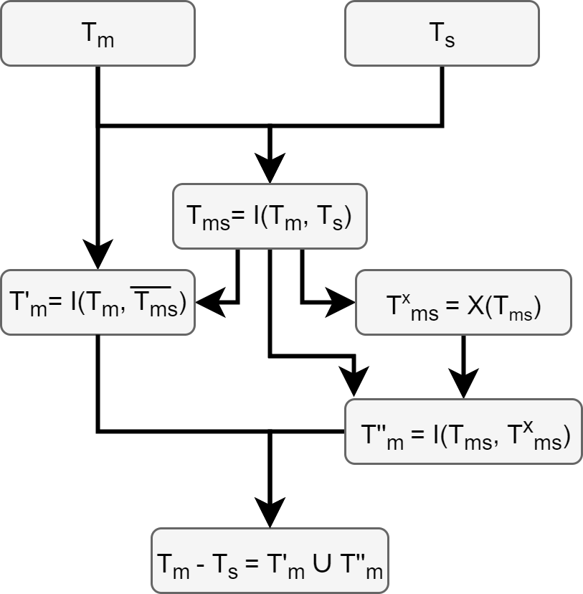
Operação de Diferença (T_{m} - T_{s})
T_{m} eT_{s} : templates sobre os quais a operação de diferença está sendo aplicada
I(T_{m},T_{s}) : intersecção entre templates
X(T_{ms}) : regras de exceção de um template
T_{ms} : negação de um template
T’_{m} : regras de T_{m} que não são representadas em T_{s}
T’’_{m} : regras inválidas em T_{ms}, mas válidas em T_{m}
Obs.: T_{m} - T_{s} pode ainda ter regras inválidas, caso T_{m} as tenha também
Notes:
No começo, detalhes do curso e/ou livros/materiais necessários para uma aula/projeto.

Slide 27
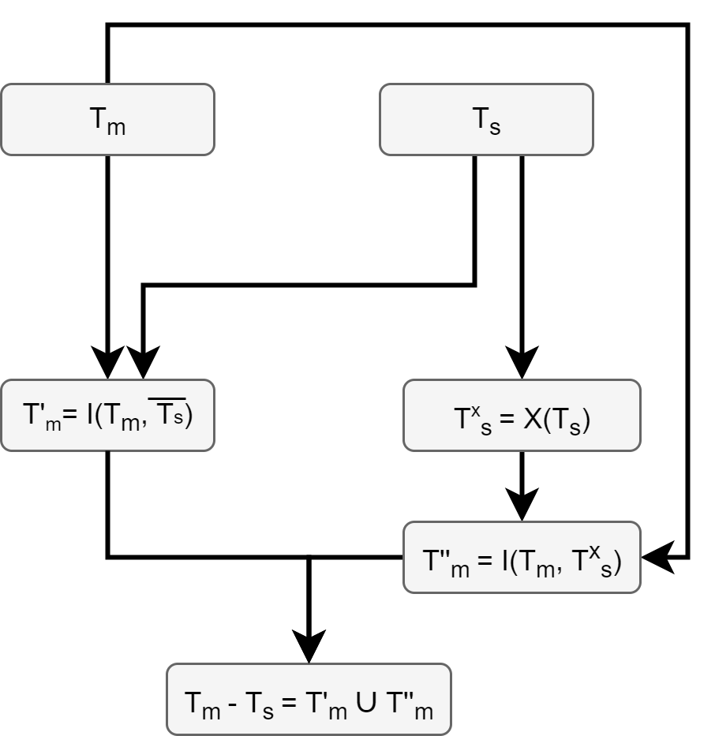
Operação de Diferença (T_{m} - T_{s})
Obs.: T_{m} - T_{s} pode ainda ter regras inválidas, caso T_{m} as tenha também
Notes:
No começo, detalhes do curso e/ou livros/materiais necessários para uma aula/projeto.

Slide 28
Negação Binária (k = 2)
n = 1 - x
x | 1 - x
0 | 1
1 | 0
T_{m} = (x₂ – x₁, x₂, x₁, x₁ - 1)
T_{m} = {(1 – (x₂ – x₁), x₂, x₁, x₀),
(x₃, x₂, x₁, 1 – (x₁ - 1))}
Notes:
No começo, detalhes do curso e/ou livros/materiais necessários para uma aula/projeto.

Slide 29
Negação k-ária (k ≥ 2)
n = (x + i) mod k
onde i é uma iteração entre 1 e k -1
x | i | (x + i) mod k
0 | 1 | 1
0 | 2 | 2
1 | 1 | 2
1 | 2 | 0
2 | 1 | 0
2 | 2 | 1
exemplo para k = 3
Notes:
No começo, detalhes do curso e/ou livros/materiais necessários para uma aula/projeto.

Slide 30
Diferença k-ária (k = 3)
T_{m} = (x₃, x₂, x₁, x₁) T_{s} = (x₂ + 1, x₂, x₁, x₀)
T_{ms} = (x₂ + 1, x₂, x₁, x₁)
T_{ms} = {( (x₂ + 1 + 1) mod 3, x₂, x₁, x₀),
( (x₂ + 1 + 2) mod 3, x₂, x₁, x₀),
(x₃, x₂, x₁, (x₁ + 1) mod 3),
(x₃, x₂, x₁, (x₁ + 2) mod 3)}
T’_{m} = {( (x₂ + 2) mod 3, x₂, x₁, x₁),
( (x₂ + 3) mod 3, x₂, x₁, x₁),
(x₃, x₂, x₀, (x₁ + 1) mod 3),
(x₃, x₂, x₀, (x₁ + 2) mod 3)}
T^{x}_{ms} = {(2, x₂, x₁, x₁)} T’’_{m} = {(2, x₂, x₁, x₁)}
T_{m} - T_{s} = {( (x₂ + 2) mod 3, x₂, x₁, x₁), ( (x₂ + 3) mod 3, x₂, x₁, x₁), (x₃, x₂, x₀, (x₁ + 1) mod 3), (x₃, x₂, x₀, (x₁ + 2) mod 3), (2, x₂, x₁, x₁)}
Notes:
No começo, detalhes do curso e/ou livros/materiais necessários para uma aula/projeto.

Slide 31
Diferença k-ária (k = 3, r = 0.5)
Color Blind = (..., core={2,2-x1,2-2 x1,1-2 x1,1,1+2 x1,2 x1,x1,0})
x₈ | x₇ | x₆ | x₅ | x₄ | x₃ | x₂ | x₁ | x₀
2 | 2 | 2 | 1 | 1 | 1 | 0 | 0 | 0
2 | 1 | 0 | 2 | 1 | 0 | 2 | 1 | 0
2 | 0 | 1 | 0 | 1 | 2 | 1 | 2 | 0
State Conserving = (..., core= {2,2+x1-x2,2-x2,1-x1+x2,1,1-x1,x2,x1,0})
x₈ | x₇ | x₆ | x₅ | x₄ | x₃ | x₂ | x₁ | x₀
2 | 2 | 2 | 1 | 1 | 1 | 0 | 0 | 0
2 | 1 | 1 | 2 | 1 | 1 | 1 | 0 | 0
2 | 2 | 1 | 1 | 1 | 0 | 1 | 1 | 0
2 | 1 | 0 | 2 | 1 | 0 | 2 | 1 | 0
Color Blind - State Conserving = (..., core={2,1,2-2 x1,1-2 x1,1,1+2 x1,2 x1,2,0})
x₈ | x₇ | x₆ | x₅ | x₄ | x₃ | x₂ | x₁ | x₀
2 | 0 | 1 | 0 | 1 | 2 | 1 | 2 | 0
Notes:
No começo, detalhes do curso e/ou livros/materiais necessários para uma aula/projeto.

Slide 32
Conclusão
Problema atual
Soluções existentes
Melhorias propostas
Notes:
Conclusão do curso, palestra etc.

Slide 33
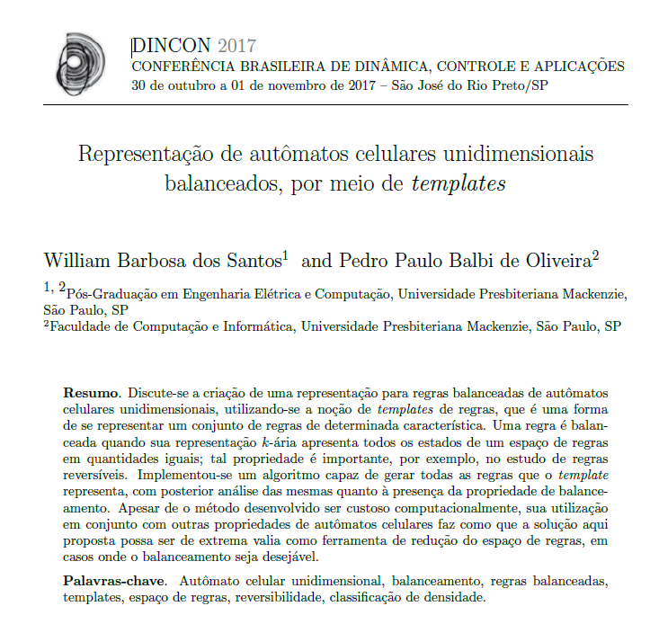


Regras Balanceadas
Tabela de transição da regra 30 do espaço elementar.
Tabela de transição da regra 90 do espaço elementar.
Tabela de transição da regra 120 do espaço elementar.
William Barbosa / wbs.developer@gmail.com
Notes:
No começo, detalhes do curso e/ou livros/materiais necessários para uma aula/projeto.

Slide 34
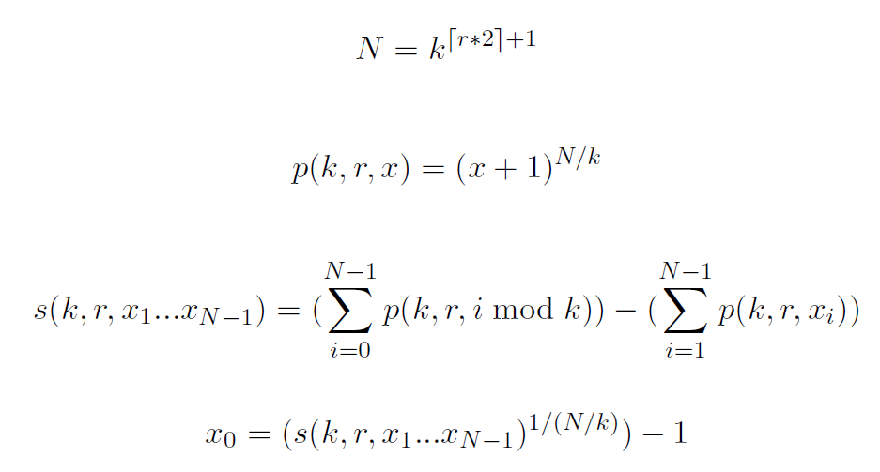
Regras Balanceadas
Tabela de transição da regra 120 do espaço elementar.
(x₇, x₆, x₅, x₄, x₃, x₂, x₁, x₀)
x = 0 → peso = p₁ x = 1 → peso = p₂
Soma-se os peso das células utilizando a função “p” para se calcular x₀. E essa soma é usada como base para o cálculo de x₀.
William Barbosa / wbs.developer@gmail.com
Notes:
No começo, detalhes do curso e/ou livros/materiais necessários para uma aula/projeto.

Slide 35
Regras Balanceadas
Tabela de transição da regra 120 do espaço elementar.
(0, 1, 1, 1, 1, 0, 0, 0)
pesos = (1 + 16 + 16 + 16 + 16 + 1 + 1 + 1) = 68
pesos = (1 + 16 + 16 + 16 + 16 + 1 + 1 + x₀) = 68
x₀ = 68 - 1 - 16 - 16 - 16 - 16 - 1 - 1
William Barbosa / wbs.developer@gmail.com
Notes:
No começo, detalhes do curso e/ou livros/materiais necessários para uma aula/projeto.

Slide 36
Regras Balanceadas Exceção
k = 2, r = 0.5
x₃ | x₂ | x₁ | x₀
0 | 0 | 0 | 1.64575
0 | 0 | 1 | 1
0 | 1 | 0 | 1
0 | 1 | 1 | 0
1 | 0 | 0 | 1
1 | 0 | 1 | 0
1 | 1 | 0 | 0
1 | 1 | 1 | -1+1.41421i
William Barbosa / wbs.developer@gmail.com
Notes:
No começo, detalhes do curso e/ou livros/materiais necessários para uma aula/projeto.

Slide 37
Cronograma
Mês de Entrega | Tópico
Novembro/2017 | Unidade de teste para estresse da operação
Novembro/2017 | Análise da geração dos templates de exceção
Dezembro/2017 | Avaliar a possibilidade de melhoria no template de regras balanceadas
Dezembro/2017 | Redação do texto final
Janeiro/2018 | Depósito
Fevereiro/2018 | Artigo da operação de diferença
Fevereiro/2018 | Defesa
Notes:
Um design de programação para períodos/objetivos opcionais.

